Slide 1


進捗報告 12月19日
VRトレーニング班 B3 石田 豊

Slide 2
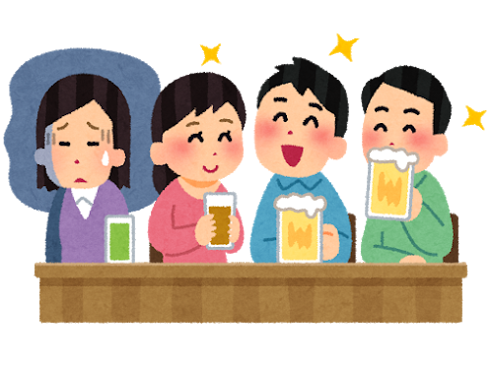
研究テーマ
異性間コミュニケーションスキルVRトレーニングにおける
女性に好印象を持たれる自己紹介
1

Slide 3
研究の背景・動機
合コンの場での男性のコミュニケーションがたどたどしい
女性とのコミュニケーションで困っている男性がいる
>VRシステムを用いてトレーニングシステムを作成したい
2

Slide 4
今学期の目標
➀openSMILEで自己紹介を音響分析
>魅力度に関連した音響特徴量を抽出
➁wekaで機械学習・評価
>魅力度の可視化・評価
3

Slide 5
おさらい
4

Slide 6

➀openSMILEって何?
「音声認識」「音楽認識」「パラ言語認識」の研究向けに作られた,高速かつリアルタイムに(音声)特徴量を抽出するユーティリティ
音響特徴量を抽出してくれる便利なアプリケーション
SMILE = Speech & Music Interpretation by Large Space Extraction
5

Slide 7
openSMILEの役割
音響特徴量をArffファイルとして出力してくれる
>wekaで視覚化・機械学習に利用できる。
Arffファイルとは、CSVファイルの進化系のようなもの
>ARFF(Attribute Relationship File Format)
参考抽出コマンド
6

Slide 8
➁wekaって何ですか?
7

Slide 9
➁wekaって何ですか?
データ解析と予測モデリングのための視覚化ツールとアルゴリズムの集合、GUIが優れている
Javaで実装されている
ARFFファイルでの解析を得意としている。
8

Slide 10
前回の進捗
自己紹介データをarffファイル変換
>データの音響特徴量は取得。
>attributeが1000項目を超えていてどれを使うか混乱
>openSMILEにて項目を絞る必要がある。
wekaでの機械学習を勉強
>Unityとは違いネットの情報では不十分なので体系的に学ぶ必要あり、もっと便利な方法があればすぐに乗り換えしたい
9

Slide 11
進捗
データ分析方法の決定 ： 回帰モデルの作成
問題点の洗い出し
10

Slide 12
回帰モデルを作る
どの変数が印象評定結果に関与しているか、項目を絞れる
先行研究ではVoice Pitch (F0)が魅力と関係があったがどうだったのか
11

Slide 13
方法
openSMILEではconfigファイルIS09を使用し,385項目絞り出したのち, wekaで回帰分析
385特徴量抽出
項目ごとに 回帰分析
音声データ
openSMILE
weka
結果
12

Slide 14
回帰分析結果
13

Slide 15
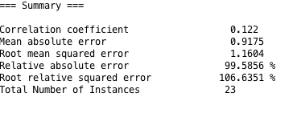
pcm_fftMag_mfcc_sma
パワースペクトル
Class = pcm_fftMag_mfcc_smaもろもろ ＋ 3.3913
Rangeの寄与率が高い
14

Slide 16
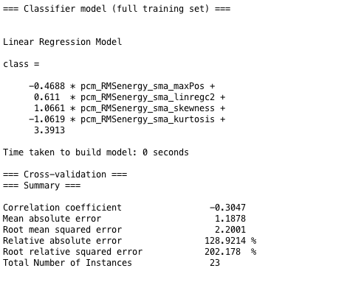
pcm_RMSenergy_sma
パワーの標準偏差
15

Slide 17
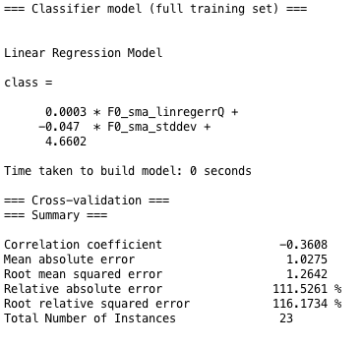
F0
16

Slide 18
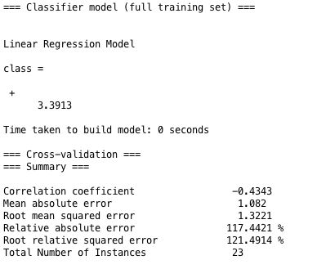
Pcm_zcr_sma
波形のゼロ交差率,振動数?
17

Slide 19
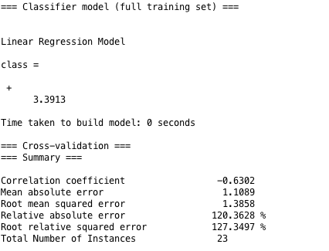
voiceProb_sma
その時点での音が声である確率
18

Slide 20
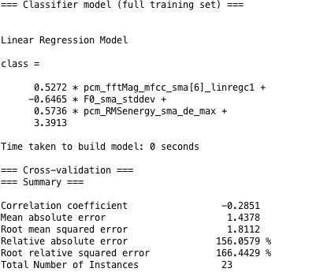
偏回帰係数の大きな値のまとめ
19

Slide 21
問題点
データ数の少なさ
五段階評価だとほとんど中間の点数となってしまい回帰モデルがY=3とかになる
出来の悪い自己紹介を改善したいが出来の悪い自己紹介データが少ない
20

Slide 22
今後の目標
データ収集に力を入れる
21

Slide 23
みなさんのご協力が必要です
より良いものを作りますのでよろしくお願いします。
22

Slide 24
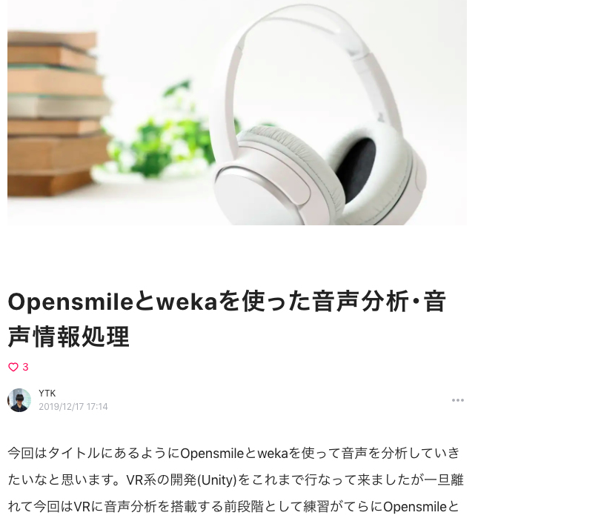
余談 note更新しました
https://note.com/55hanam/n/n555bc3111c4d?creator_urlname=55hanam
414

Slide 25
ご清聴ありがとうございました

